Slide 1
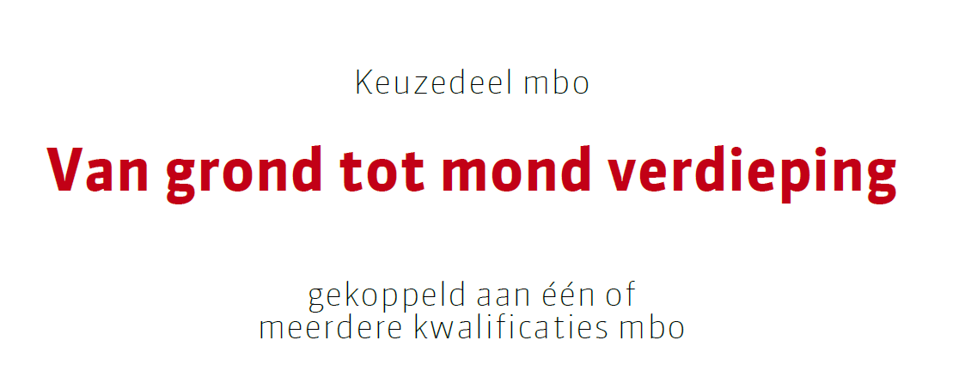

Les 2
K0716

Slide 2
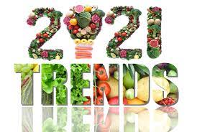
Les 2
K0716

Slide 3

lesprogramma
Les 1: Introductie
Les 2: Voedselbos
Les 3: Horeca
Les 4: Catering
Les 5: Boerderijwinkel
Les 6: Pluktuin
Les 7: Kwaliteit
Les 8: Storytelling
Les 9: Voedselveiligheid
Les 10: Seizoensgebonden producten
Les 11: Bestelsystemen
Les 12+ Examens
Optimalisatie P16

Slide 4

Les 2
Voedselbos
Wat is een voedselbos?
Kijk naar deze video
K0716

Slide 5
Les 2
Voedselbos
Waarom begint een boer is een voedselbos?
Kijk naar deze video
K0716

Slide 6
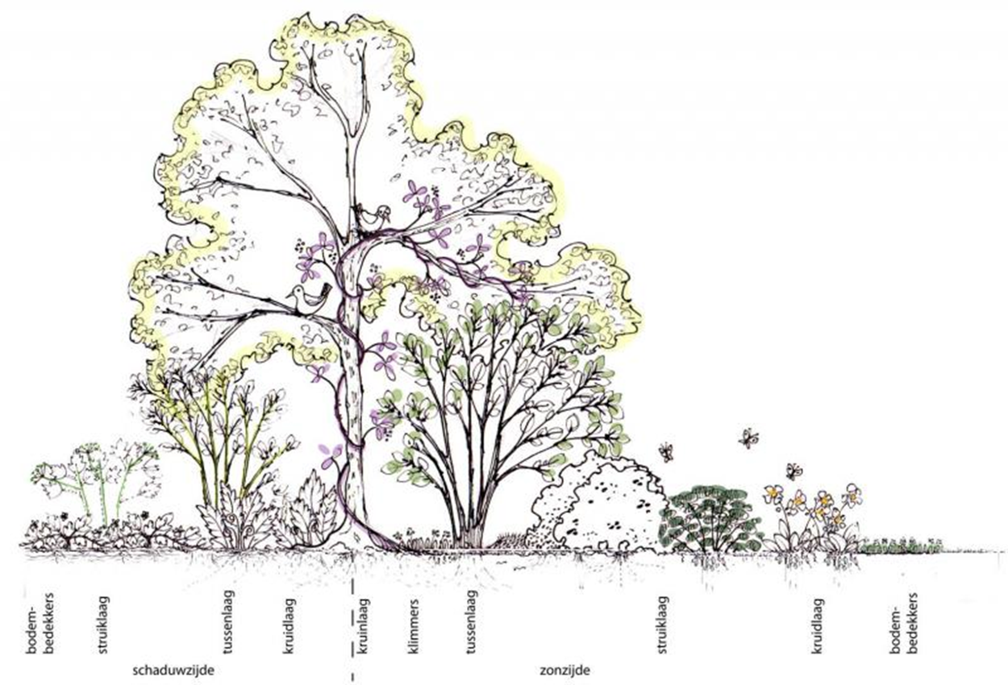
Les 2
Aan de basis van een voedselbos- of tuin ligt een slim meerlaags ontwerp ten grondslag, geïnspireerd op de opbouw van een natuurlijk bos: divers en uitermate duurzaam. De volgende lagen vormen samen een compleet systeem:
•Kruinlaag (Grote bomen, 8+ m) bijvoorbeeld Walnoot, Linde, Kers, Ginkgo
•Tussenlaag (Kleine Bomen, Grote Heesters, 3 tot 8m) bijvoorbeeld Mispel, Hazelaar,
•Struiklaag (Kleine heesters , 1 tot 3m) bijvoorbeeld Gojibes, Jostabes, Honingbes,
•Kruidlaag (0,20 – 1m) bijvoorbeeld Smeerwortel, Brandnetel, Varens
•Bodembedekkers (0 tot 0,20m) bijvoorbeeld Aardbei, Postelein, Bosbes, Vossebes,
•Klimplanten: bijvoorbeeld Kiwibes, druiven, Akebia
•Wortels en knollen: bijvoorbeeld Aardpeer
K0716

Slide 7
Les 2
K0716

Slide 8
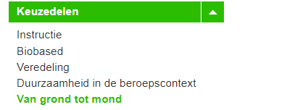
Les 2
Maak nu opdracht 1
K0716

